Slide 1
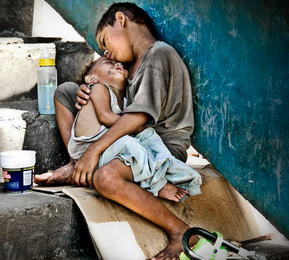

YOKSULLUKLA SÜRDÜRÜLEBİLİR MÜCADELEDE SOSYAL PAZARLAMANIN ROLÜ ve SOSYAL PAZARLAMANIN FİNANSMANI
“PROJECT RED KAMPANYASI IŞIĞINDA KÜRESEL FON ÖRNEĞİ”
Öğr. Gör. Selçuk SERT
Öğr. Gör. Dr. Ayşenur ALTINAY
UŞAK ÜNİVERSİTESİ

Slide 2

Dünyada yoksulluk olgusu ve yoksullukla mücadele, küreselleşme sonrasında daha da artan gelir dağılımı adaletsizliği ile birlikte bugün için çoğu dünya devletinin önemle eğildiği konuların başında gelmektedir.
Dünya’da yoksul sayısı 1,5 Milyar kişi
Türkiye’de yoksul sayısı 30 milyon kişi

Slide 3
Yoksulluğun azaltılması için mücadele eden farklı gruplar çözüm için farklı stratejiler öne sürmüştür.
Ekonomik büyüme,
Gelir veya servetin yeniden dağıtımı,
Kapsamlı dış yardım,
Nüfus kontrolü.

Slide 4
Birleşmiş Milletler 2015 Binyıl Kalkınma Hedeflerinin ilki olan “aşırı yoksulluğu ve açlığı ortadan kaldırmak” hedefinin

Slide 5
Dünya Bankası'na göre yoksulluk,
'‘Açlık, barınmanın olmaması, hasta olup da bir doktora görünememek,
okula gidememek, okuma yazmayı öğrenememek,
işi olmamak, gelecekten korkuyor olmaktır.
Temiz olmayan su ile gelen hastalık sonucu çocuğunu kaybetmektir..
güçsüzlük, özgürlükten ve temsil ediliyor olmaktan yoksunluktur.''

Slide 6
Yoksulluk türleri ile ilgili olarak literatürde çeşitli ayrımlara rastlanmaktadır.
Mutlak yoksulluk
Nispi yoksulluk
Bu ayrım dışında literatürde en çok karşılaşılan diğer önemli ayrım,
Kentsel yoksulluk
Kırsal yoksulluk
Bu ayrımlar dışında,
Ultra yoksulluk
Olağanüstü yoksulluk
Kronik yoksulluk
Çalışan yoksulluğu

Slide 7
SOSYAL PAZARLAMA
Bir hedef kitlenin davranışlarını hem o hedef kitleye hem de genel olarak topluma (halk sağlığı, güvenlik, çevre ve topluluklar) fayda sağlayacak şekilde etkilemek üzere bir değer yaratmak, bu değeri anlatmak ve teslim etmek için pazarlama ilkelerini ve yöntemlerini kullanan bir süreç olarak tanımlayabileceğimiz “sosyal pazarlama” 1970’lerde ortaya çıkmasından bu yana önemli kampanyalarda kullanılan pazarlama disiplini altındaki önemli bir alan haline gelmiştir (Drucker ve Lee, 2009: 63)

Slide 8
Sosyal (toplumsal) pazarlama anlayışında işletmelerin örgütsel amaç, tüketici amacı ve toplumsal amaç arasında bir denge kurması öncül hedef haline gelmektedir. İşletmelerin faaliyetlerini sürdürürken tüm çıkar gruplarının faydasını maksimize etmeye yönelik tutum sergilemesi önemlidir ( Altunışık, Özdemir ve Torlak, 2011: 10).

Slide 9
Sosyal pazarlama, faaliyetleri destekleyen kişi, örgüt ve/veya kuruluşlardan bağımsız olarak belirli bir fikri veya davayı oluşturmak,
devam ettirmek veya bu fikir ve davaya karşı tutum ve davranışları değiştirme çabalarını içermektedir ( Tek ve Özgül, 2008: 34).
Bu özellikleri nedeniyle sosyal pazarlama yoksulluk ile mücadelede önemli ve kapsamlı bir araç haline gelmektedir.

Slide 10
Kar amacı gütmeyen kuruluşlar tarafından yürütülen sosyal pazarlama faaliyetleri sosyal amaç ve uzun vadeli toplum çıkarlarını ön plana çıkartırken, amaç ve amaçlara ulaşma yolunda pazarlama ilkeleri ve tekniklerini de belirli ölçüde uygulamaktadırlar (Mucuk, 2001: 16).

Slide 11
Kar amacı gütmeyen kuruluşlar sosyal pazarlama faaliyetlerini yürütürken ihtiyaç duydukları fonları oluşturmak için ticari işletmeler ile çoğu zaman ortak hareket edebilmektedirler. Ticari işletmeler de sosyal pazarlama faaliyetlerine katkı sağlayarak kurumsal sosyal sorumluluklarının reklamını yapabilmektedirler (Erdil ve Uzun, 2009: 149).

Slide 12
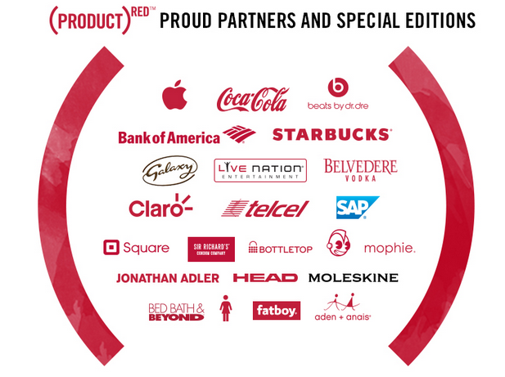
Bu çalışmada incelenen “Project Red” kampanyası, kar amacı gütmeyen bir kuruluşun sosyal pazarlama faaliyetini yürütürken ihtiyaç duyduğu fonu sağlamak amacıyla ticari işletmelerle yürüttüğü paydaşlık ilişkisinin örneğini oluşturmaktadır.

Slide 13

Tüketiciliği hayırseverlik ile birleştiren “Project Red” kampanyası U2 grubunun solisti rock starı Bono ve J.F. Kennedy’nin yeğenlerinden biri olan Bobby Shriver’in 2006 yılında başlattığı ve bu tarihten beri sürdürülen bir sosyal pazarlama kampanyasıdır. Bu kampanyadan elde edilen gelirler “Küresel Fon”a aktarılmaktadır. Project Red, kar amacı gütmeyen bir organizasyondur.

Slide 14
2002 yılında kurulan Küresel Fon, kamu-özel ortaklığında çalışan bir vakıf olarak kurulmuştur. Uygulamaya yönelik bir kuruluştan ziyade bir finansman mekanizmasıdır. Bir sosyal pazarlama kampanyası olan “Project Red” kampanyasından elde edilen gelirler Küresel Fona aktarılmaktadır.

Slide 15
Red, yoksullara yardımcı olmaya yönelik finansman kaynağı yaratmak adına bir ya da daha fazla ürünün “Red” olarak etiketlendirmek için şirketlerden lisans ücreti alan bir kuruluştur.

Slide 16
Project Red’in elliden fazla kampanya partneri bulunmaktadır. Pek çok sektörden partneri bulunan Project Red kar amacı gütmeyen kuruluşlar ile ticari işletmelerin ortaklaşa yürüttüğü başarılı bir sosyal pazarlama örneğidir.

Slide 17
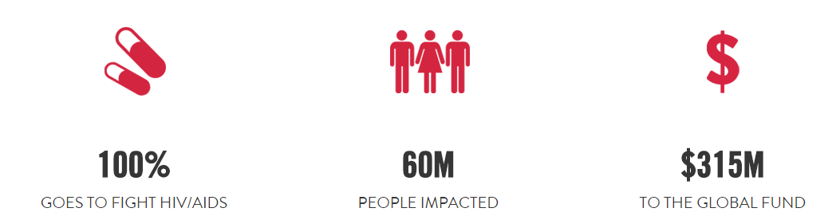
Project Red kampanyası ile günümüze kadar 275 milyon dolarlık finansman kaynağı yaratılmıştır. Bu finansman kaynağı 55 milyon kişi için kullanılmıştır. Yılda 4 milyar dolarlık yatırım potansiyeli bulunmaktadır.

Slide 18
Project Red, yoksunluk ve yoksulluk ile mücadelede sosyal pazarlamanın ve yoksullukla mücadelenin sürdürülebilirliğinde sosyal pazarlama faaliyetleri ile finansman sağlamada paydaşlık ilişkilerinin önemini ve başarısını ortaya koyan bir sosyal pazarlama iyi uygulama örneğidir.

Slide 19
TEŞEKKÜRLER

